Slide 1
DE LOS DATOS A LA ACCIÓN:
Shiny como herramienta para la divulgación y el cambio social Maria Monserrat Perez Villanueva, Jorge Ruiz Reyez & Alicia Valentina Franco Boscan

Slide 2


Slide 3
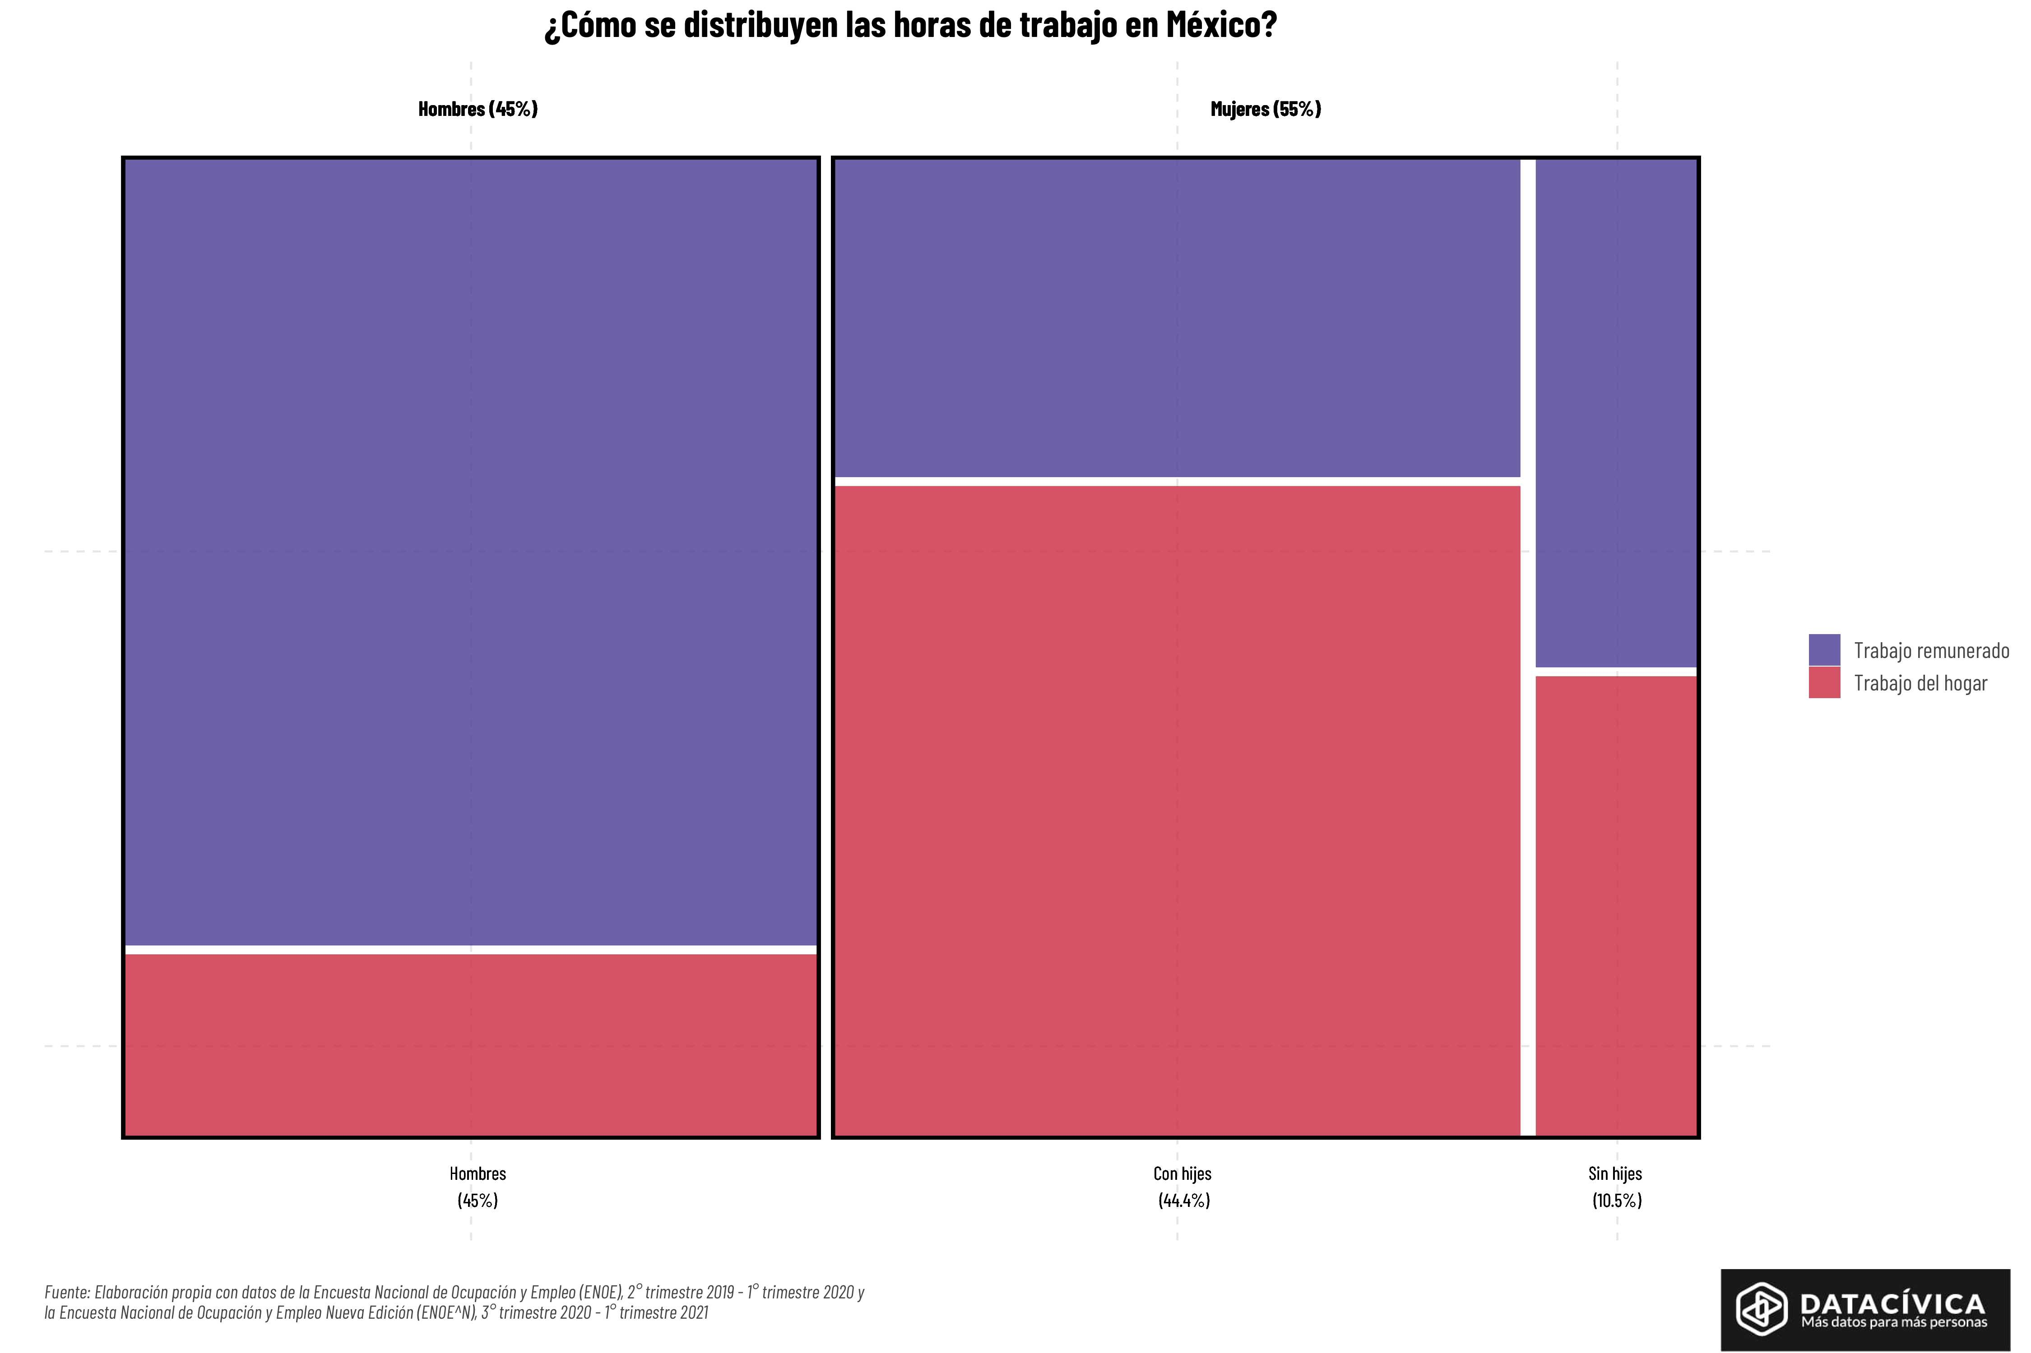
¿Por qué hablar de cuidados?

Slide 4
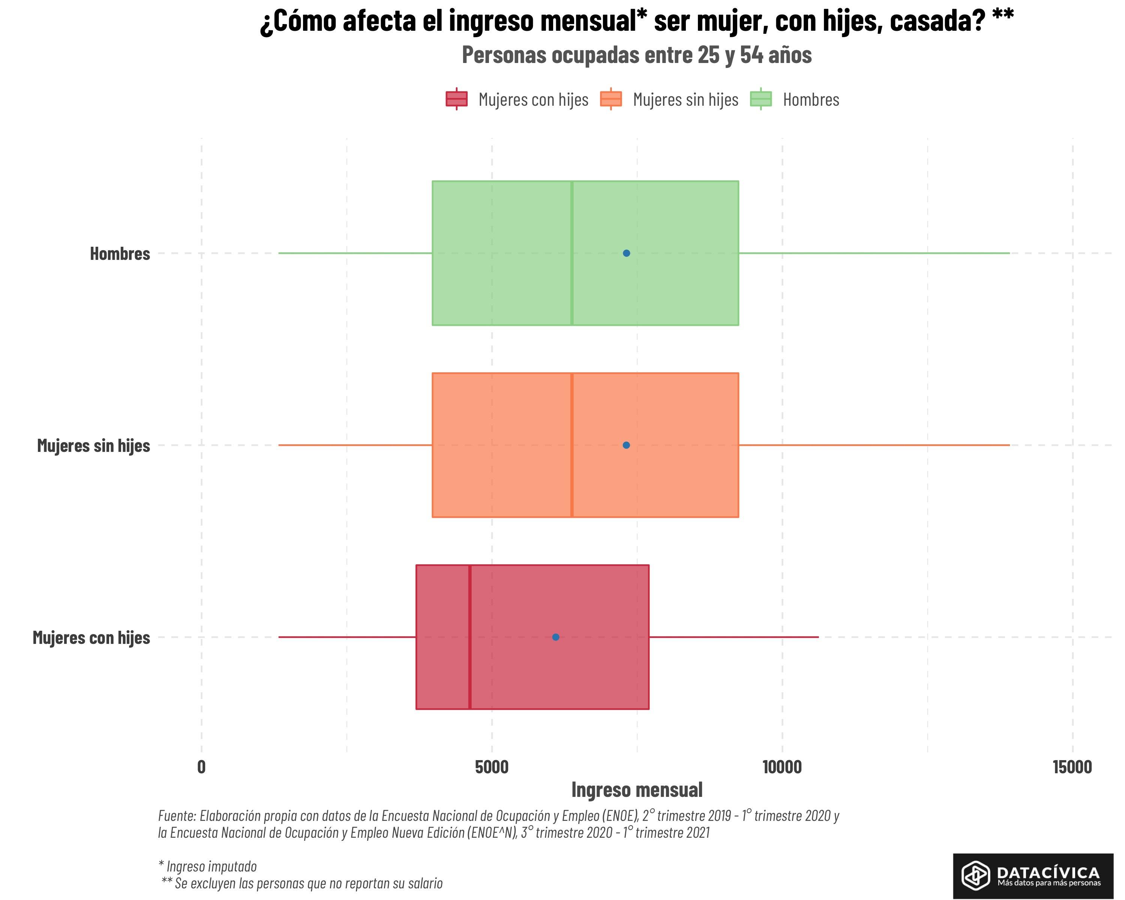
¿Por qué hablar de cuidados?

Slide 5
¿Cómo los transformamos en cambio?
Necesitamos interpelar al usuario:
Acercándole la problemática
Personalizando el problema
“TU”
Reconceptualizando la problemática para dimensionar su magnitud
Resquematizando los agentes de cambio de la problemática
Proviendo herramientas para convertir la indignación en acción

Slide 6
¿Por qué Shiny?
Recursos limitados de parte del equipo de programación
Somos científicos sociales que utilizamos R de manera autodidácta

Slide 7
OBJETIVO: ¿Cómo utilizar Shiny para generar herramientas que permitan no solo sensibilizar sino tomar acción?

Slide 8
¿Cómo sensibilizar? Narrativa: “Tu huella”

Slide 9
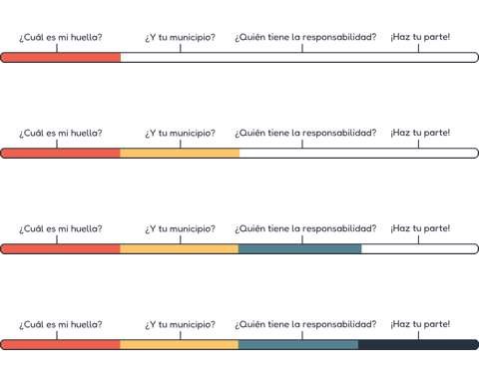
¿Cómo sensibilizar? Narrativa: Niveles del problema

Slide 10
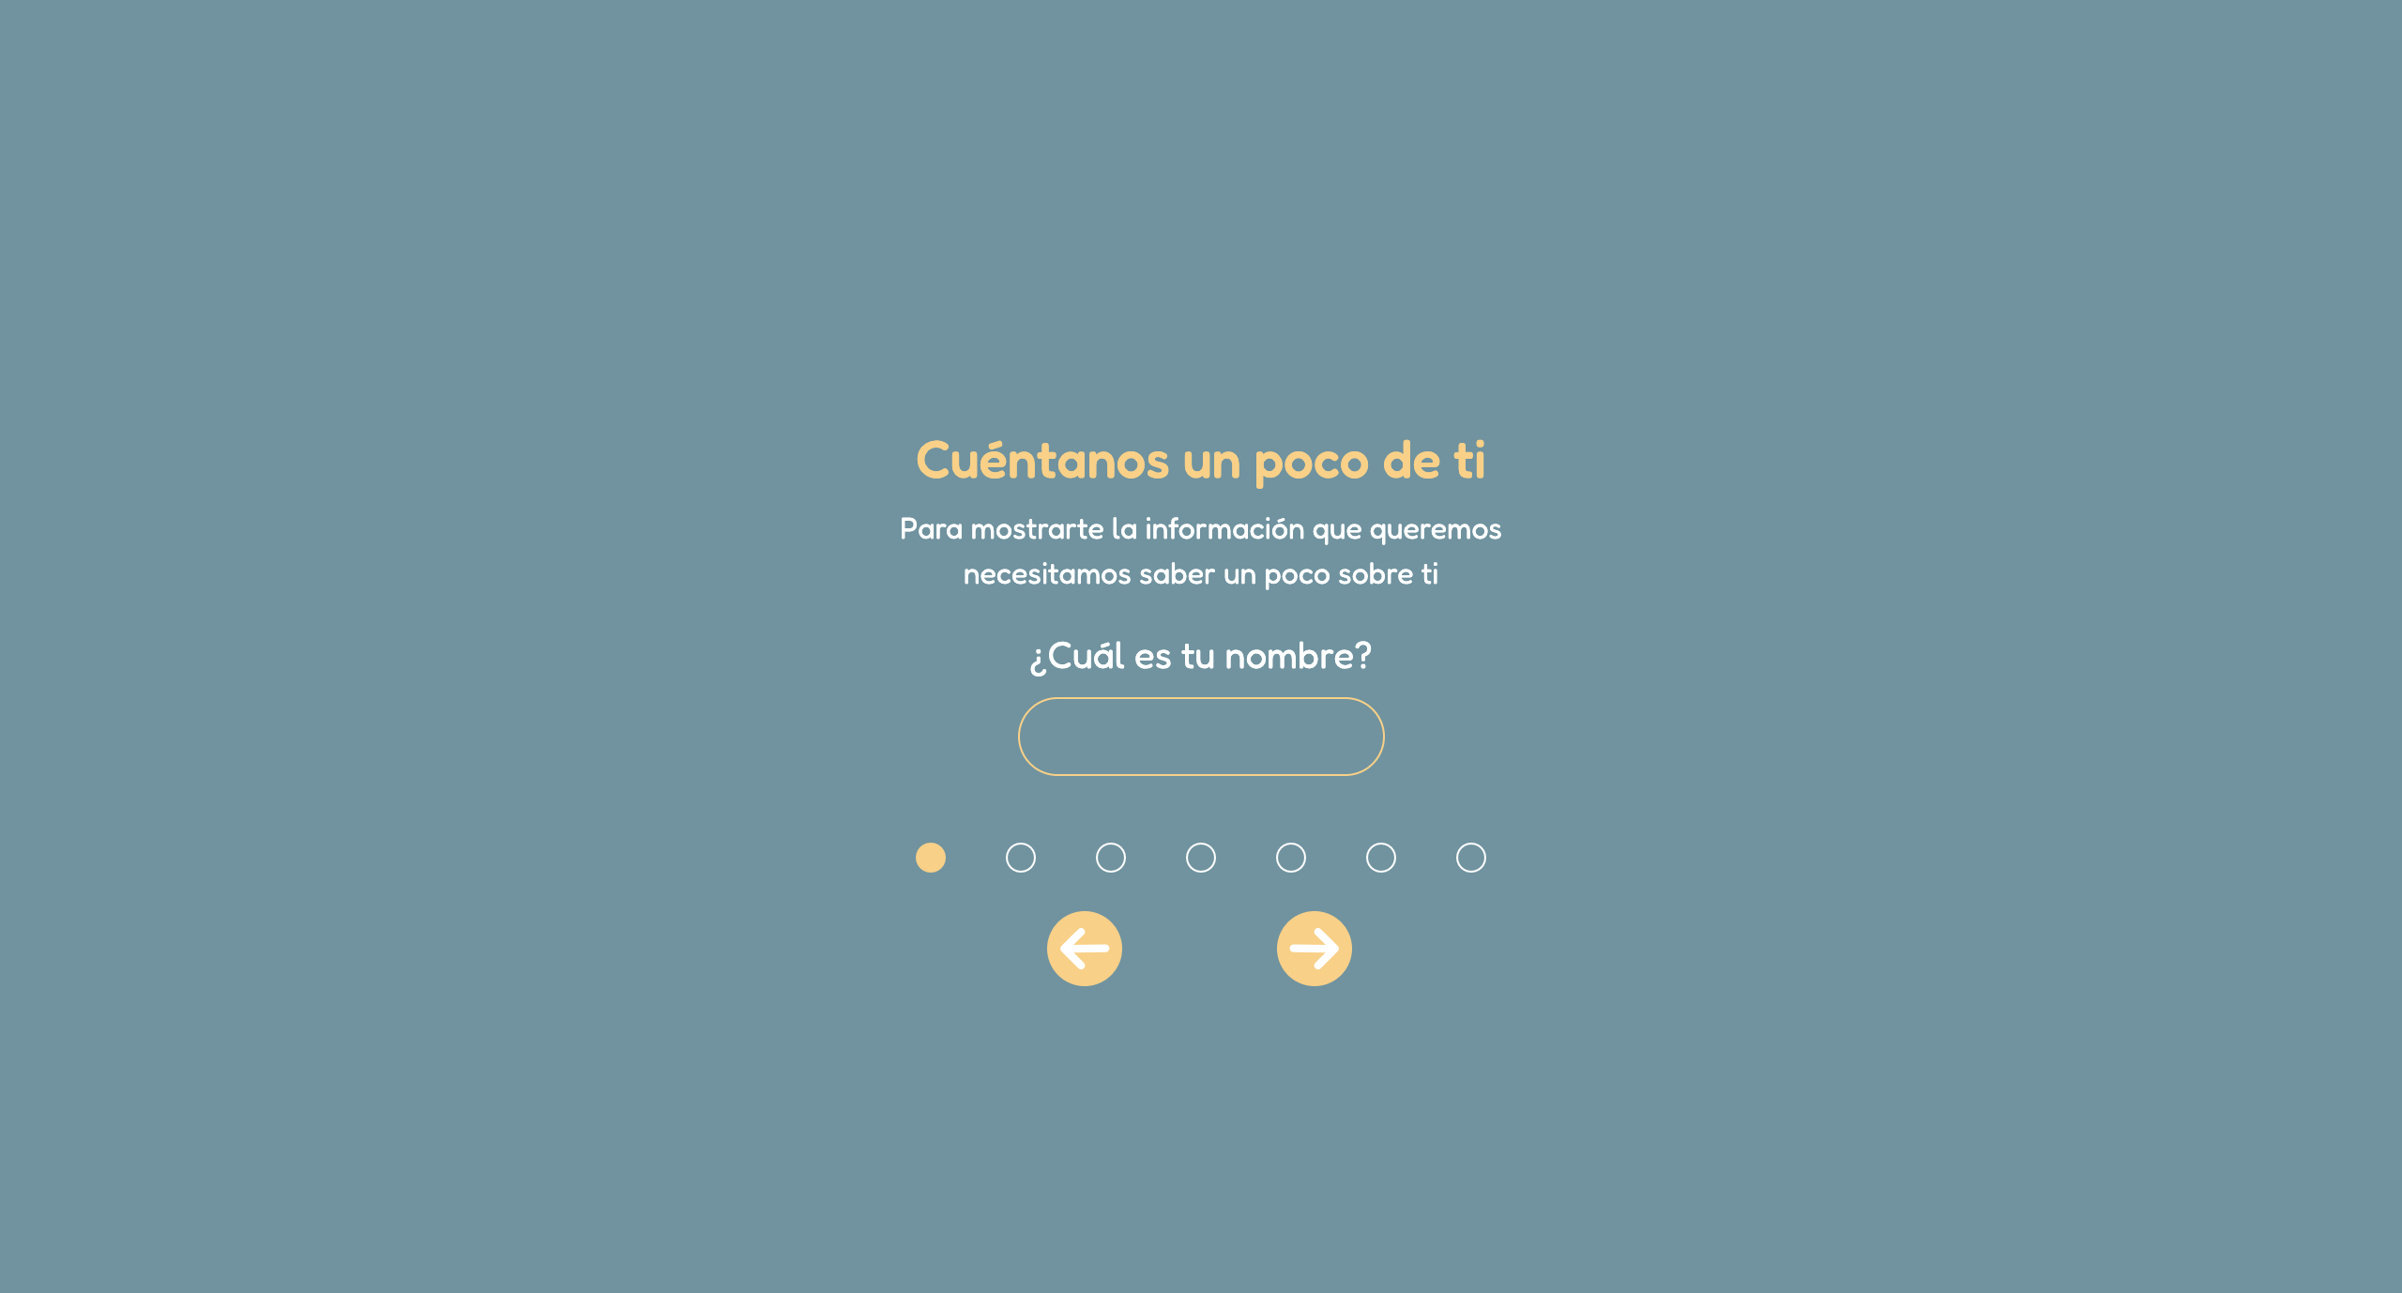
¿Cómo sensibilizar? Personalización del problema
mod_select_ui <- function(id) { ns <- NS(id) textInput( ns("nom"), "Pregunta", "Sin default") }
P1

Slide 11
¿Cómo sensibilizar? Personalización del problema
mod_select_server <- function(id){ moduleServer(id, function(input, output, session){ ns <- session$ns user_values <- list( name = reactive({ input$nom }), ..., sex = reactive({ input$sexo })) ) return(user_values) }) }
app_server <- function(input, output, session) { input_values <- mod_select_server("user") enut_values <- mod_hrst_server("user", user_values = input_values, input_data = enut_data) }

Slide 12
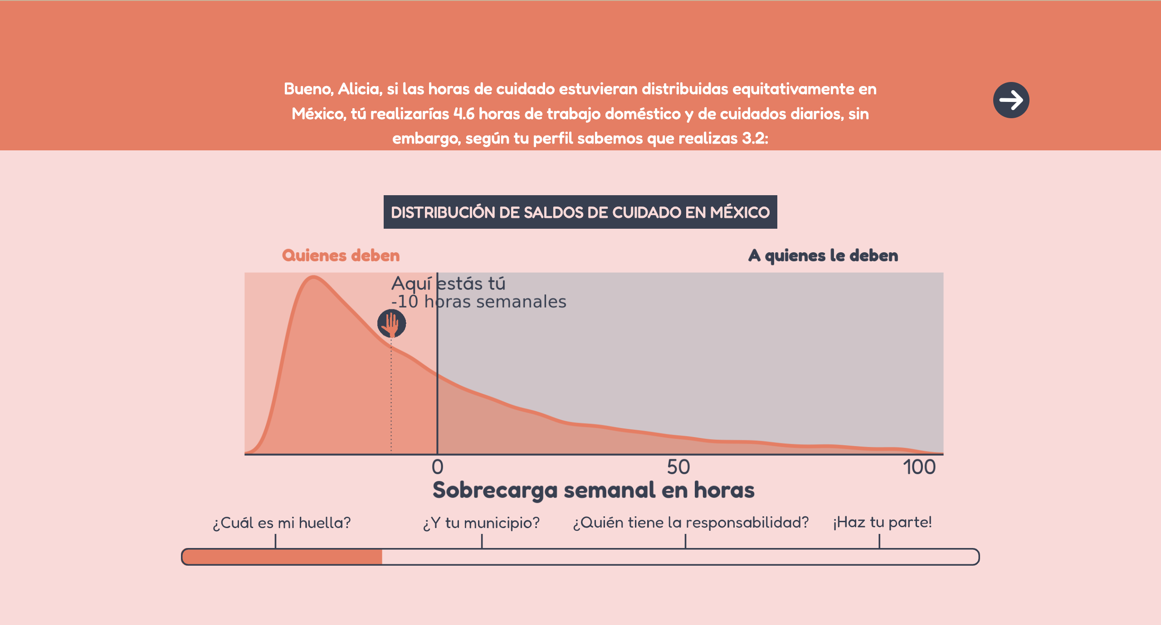
¿Cómo sensibilizar? Posicionamiento del usuario con respecto al resto
Distribución

Slide 13
¿Cómo sensibilizar? Posicionamiento del usuario con respecto al resto
mod_distribucion_server <- function(id, input_data, hrs_values) { moduleServer(id, function(input, output, session) { dist_cuidados <- reactive({...}) output$distribucion <- renderPlot({dist_cuidados()}) } } mod_distribucion_ui <- function(id){ plotOutput(outputId = ns("distribucion")) }
dist_cuidados <- reactive({ sym.grob <- symbolsGrob(huella, x=rescale(...), y=rescale(...)) ggplot() + geom_rect(...) + geom_density( data = input_data %>% filter(saldo <100), aes(x = saldo, weight = fac_per)) + ... geom_segment(aes( x = hrs_values()$saldo, xend = hrs_values()$saldo, y = 0, yend = ylim)) + annotation_custom(sym.grob) })

Slide 14
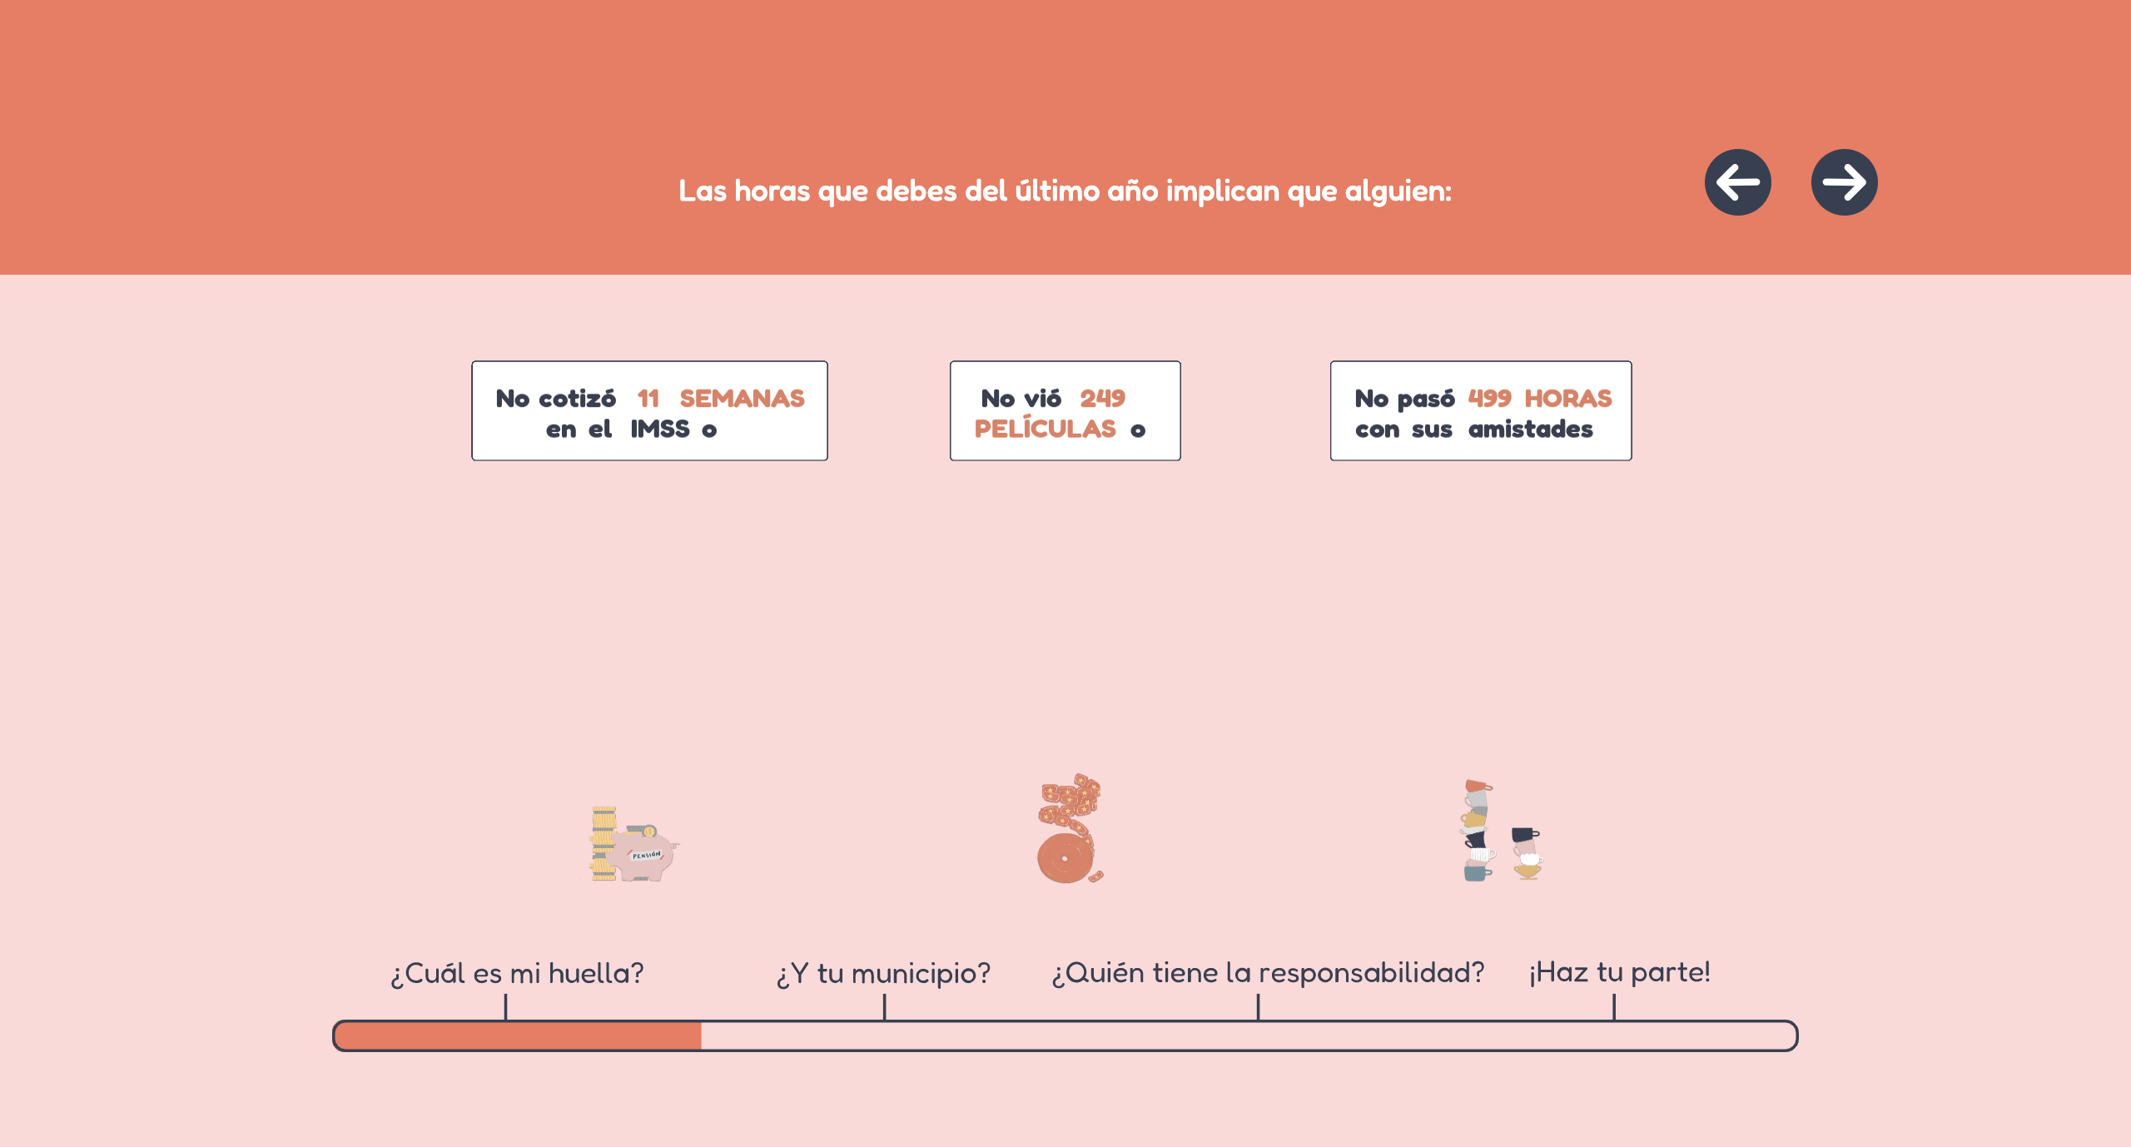
¿Cómo sensibilizar? Dimensionando la problemática de distintas formas
Costos de Oportunidad

Slide 15
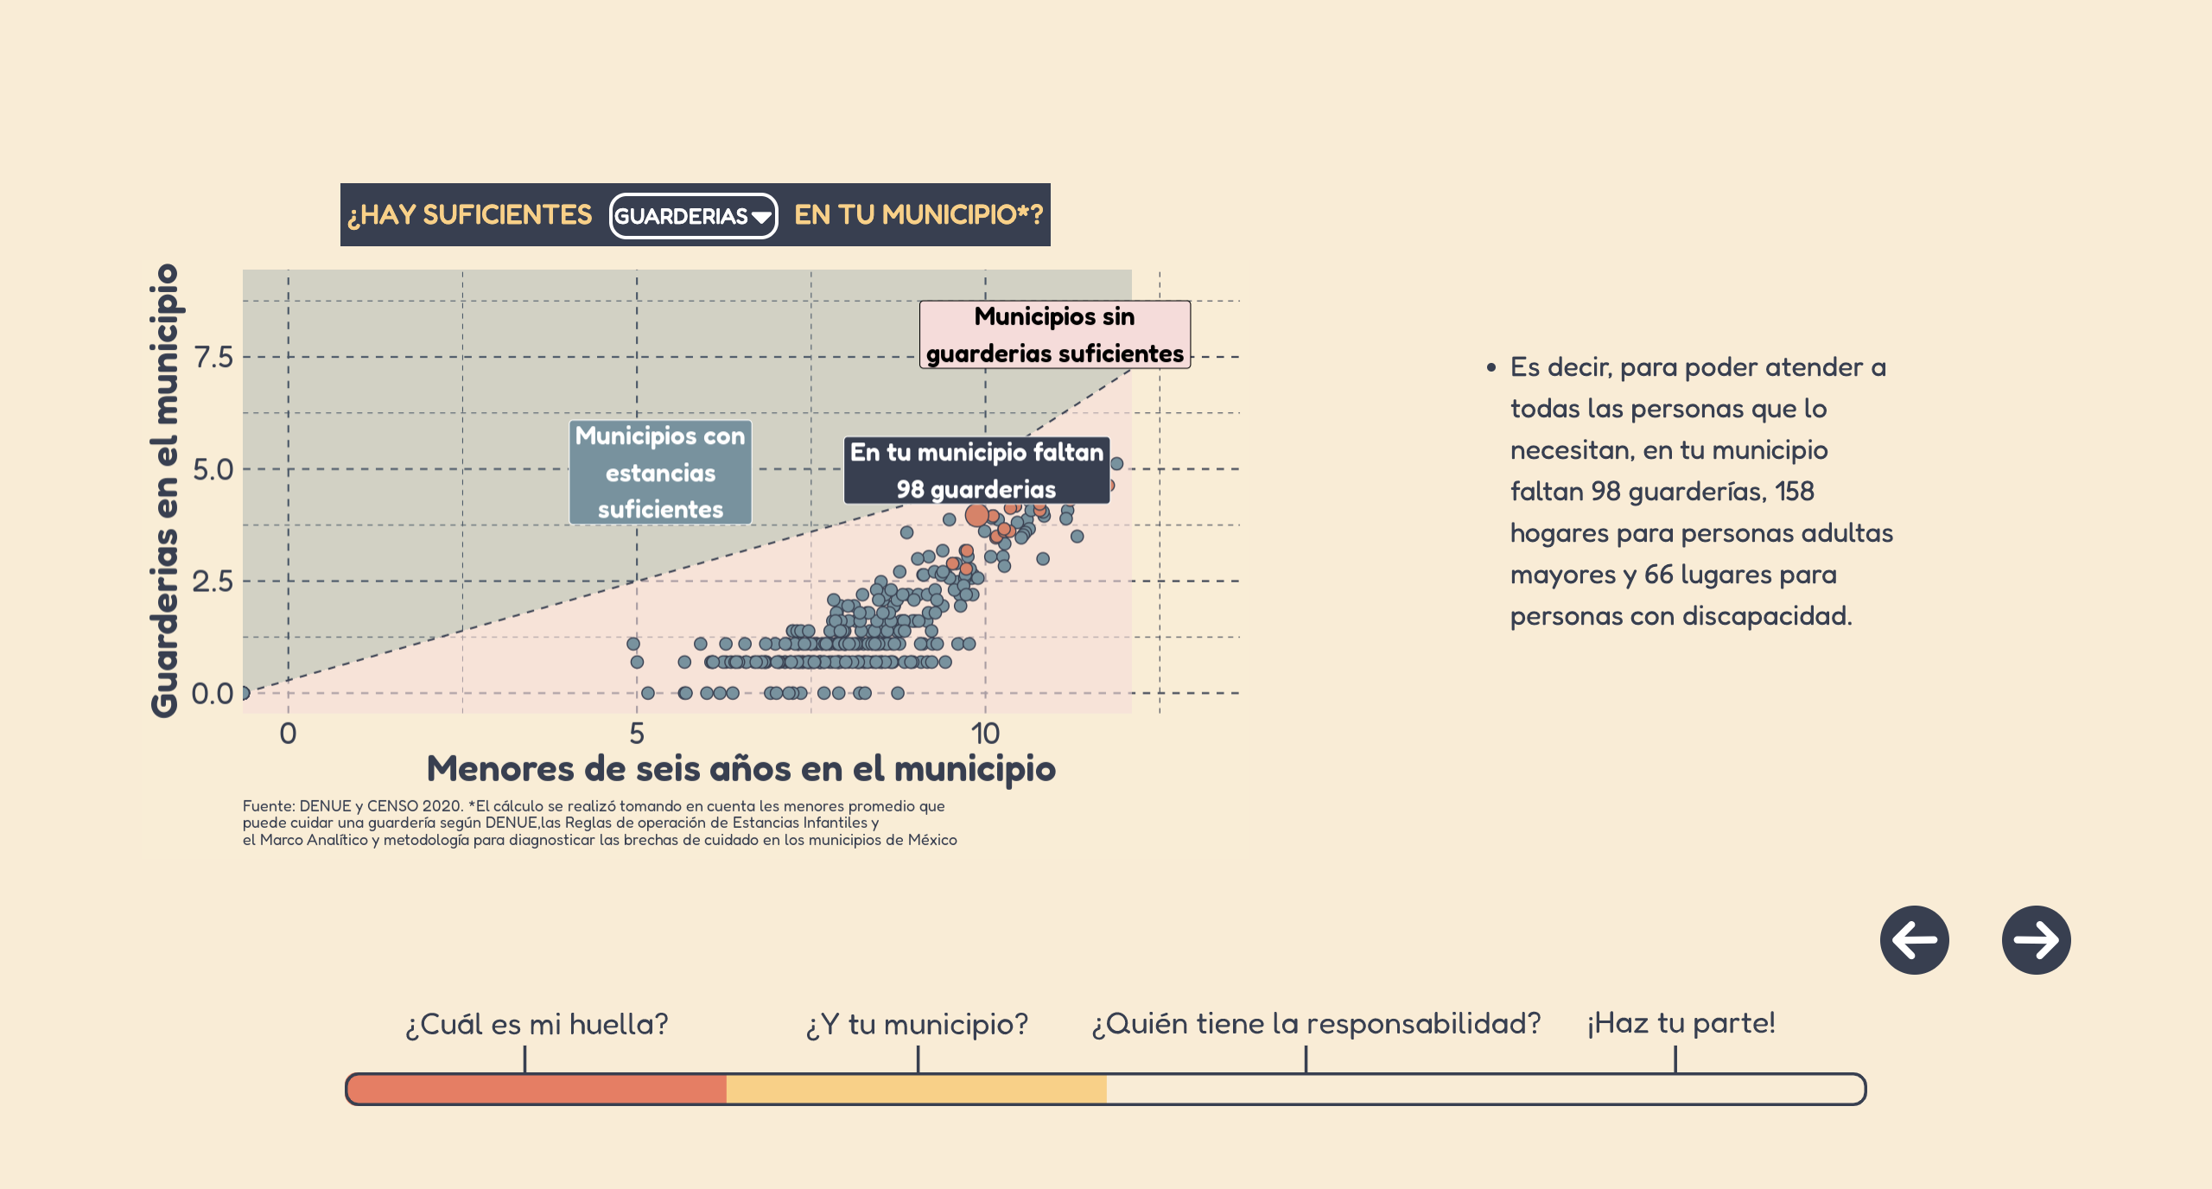
¿Cómo sensibilizar? Rendición de cuentas a nivel local
Infraestructura local

Slide 16
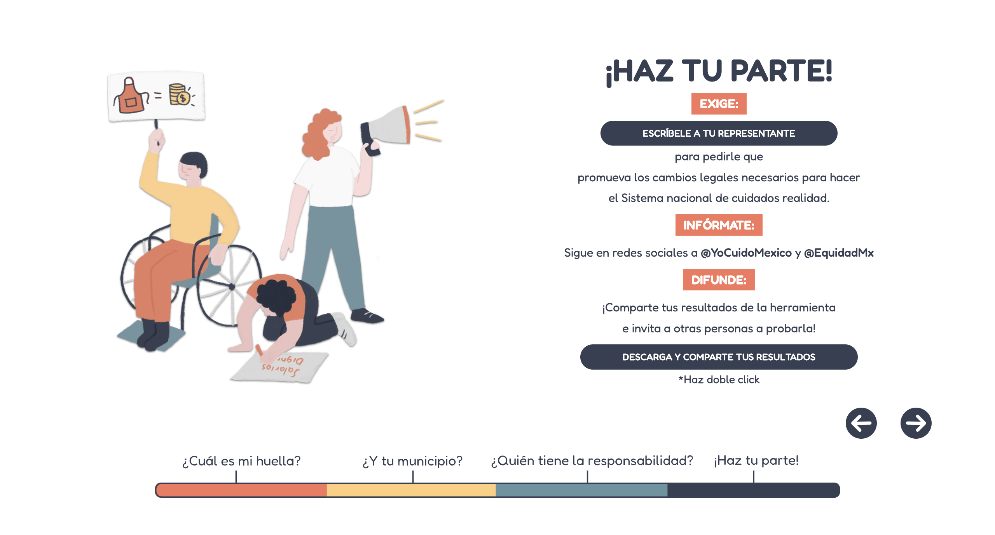
¿Cómo habilitar la toma de acción?
Envío de correos a legisladores en México para crear el Sistema Nacional de Cuidados.
Descarga de reportes con los resultados de las usuarias para concientizar sobre nuestra carga de cuidados en la sociedad y compartir en redes.
Infraestructura local

Slide 17
¿Cómo lo hicimos?
1) Envío de correos
Creamos un módulo en Shiny donde se leen CSVs con correos de legisladores en México (diputadxs y senadorx)
El módulo utiliza dos funciones desarrolladas por Data Cívica. La primera r get_representative_emails carga los correos de los representantes y filtra por estados con base en la información ingresada por la usuaria.
La segunda función mod_emails_details_server prepara el correo para enviar desde la aplicación con base en un template donde se incluyen datos y las exigencias puntuales del movimiento #YoCuidoMéxico y la #RedNacionalDeCuidados

Slide 18
¿Qué aprendimos?
Si el envío de correos depende de información ingresada previamente por las usuarias, existen ventajas en crear nuestro propio módulo y funciones para el envío de correos (Template y carga de bases de datos con contactos)
Si los envíos de correos son sencillos podemos usar paquetes de R que solucionan esto como mailtoR. Actualmente estamos usando este paquete para una nueva app donde no tenemos que cargar listas de correos de personas.

Slide 19
Cómo lo hicimos
2) Reportes con resultados de las usuarias
¿Qué queríamos?
Queríamos que las usuarias pudieran descargar reportes con los resultados principales de su carga de cuidados. Es decir, su distribución de horas, las actividades que pueden o han dejado de hacer por su carga de cuidados y su contrafactual.
¿Cuál era el reto principal?
Queríamos generar infografías que se descargaran en formato PNG para que las usuarias puedan compartir sus carga de cuidados en redes sociales como Twitter o Instagram
Por lo tanto… tuvimos que desarrollar nuestra propia forma de generar reportes en Shiny, ya que no podíamos usar reportes de Rmarkdown ya que éste no permite descargar en PNG. Además, necesitábamos más flexibilidad para expresiones reactive de Shiny.

Slide 20
¿Cómo se generan los reportes de las usuarias?
Creamos un módulo donde se generan los tres reportes de resultados y se unen al final en un zip con los botones de descarga integrados en Shiny.
Unimos este módulo con los módulos donde se genera la gráfica de distribución y el contrafactual de la app.
Utilizamos ggplot, ggtext y cowplot para generar cada uno de los reportes.

Slide 21
¿Cómo se generan los reportes de las usuarias?
Pasos:
Con base en el resultado de las usuarias, guardamos las gráficas en un archivo temporal dentro de la app.
Generamos ggplots donde se redactan los textos parametrizados con base en los resultados utilizando ggtext.
Unimos este ggplot con las gráficas de distribución y el contrafactual. Además, generamos otro reporte con imágenes de las actividades que como leer libros, ir al cine o cotizar seguridad social.
Las usarias obtienen un archivo zip con los resultados principales en formato PNG que podrán compartir en redes o con familiares y personas cercanas.

Slide 22
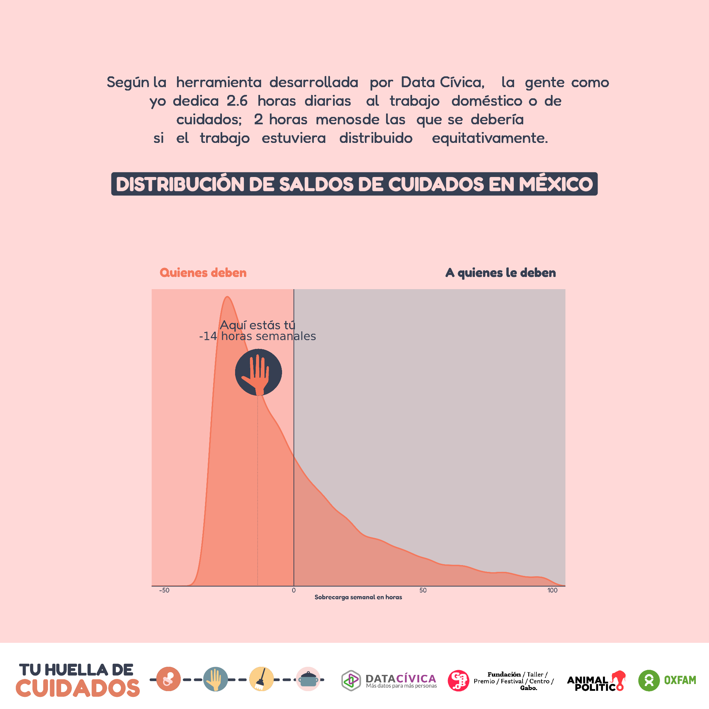
Ejemplo

Slide 23
¿Cuáles son los retos?
Generar estos reportes toma un poco de tiempo por las expresiones reactive y por la generación de imágenes en formato PNG junto con ggplot.
Además, es necesario modificar el botón original de desarcarga en Shiny para poder integrar nuestra propia clase en CSS.

Slide 24
¿Cuáles son los retos?
Actualmente no hay un paquete en Shiny o R que permita generar estas infografías sin usar Rmarkdown.

Slide 25
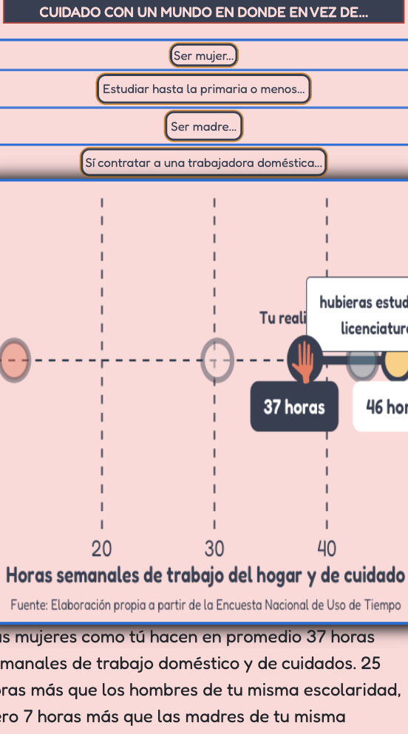
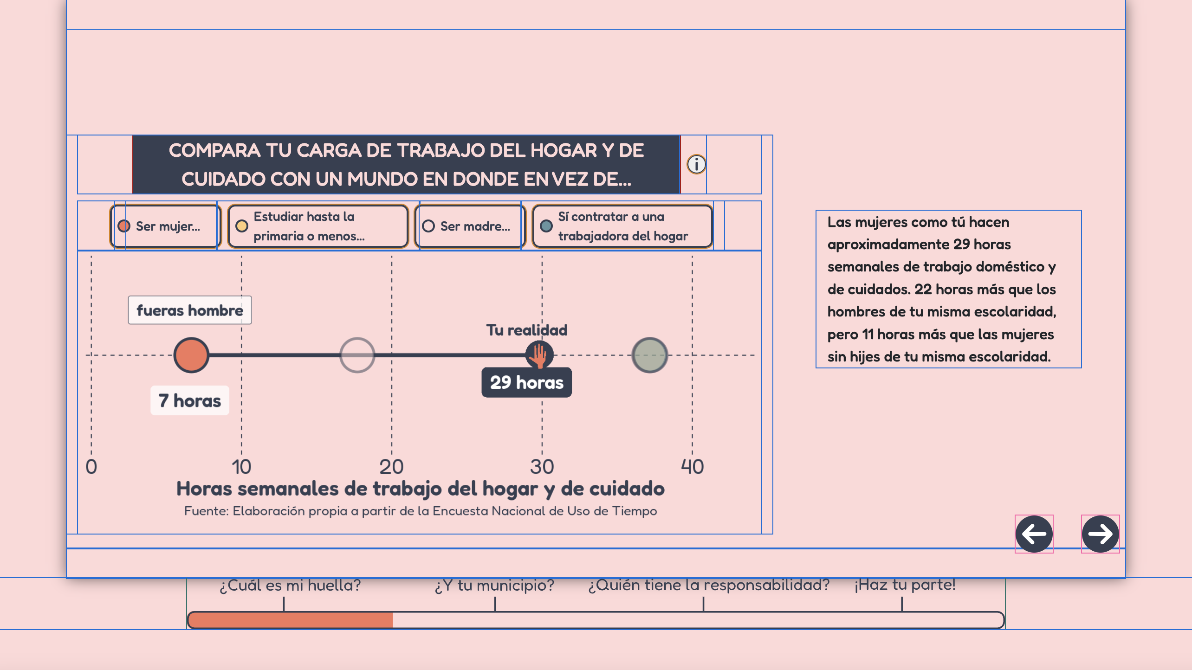
¿Cuál era el reto?

Slide 26
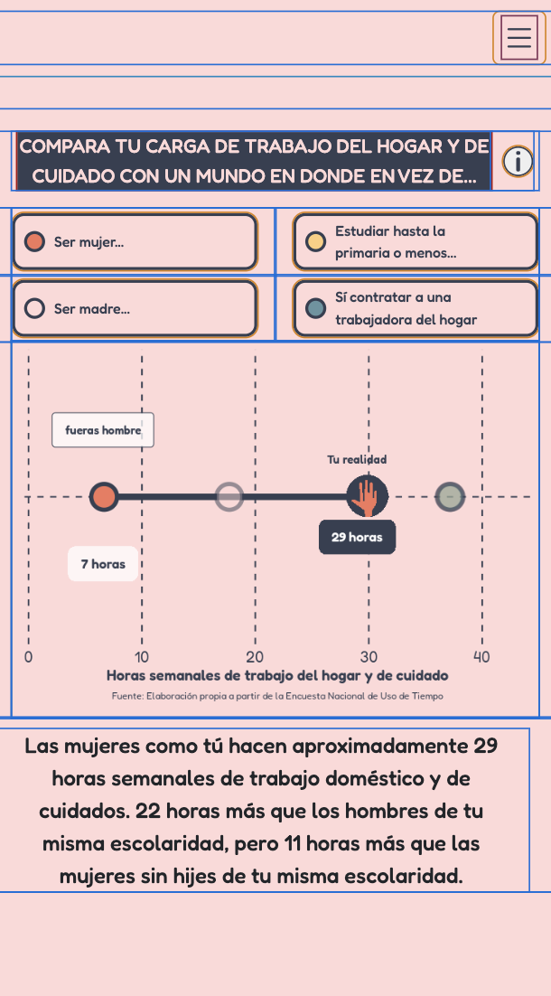
¿Cuál era el reto?

Slide 27
Una app responsive
-Existe una infinidad de tamaños de resoluciones.
-Convencionalmente se dividen en 5 grupos, marcadas por breakpoints.
-Las clases de utilidad de bootstrap ayudan a diseñar rápidamente elementos sin usar código CSS.
-Existen clases de utilidad responsive que combinan breakpoints y propiedades de diseño.

Slide 28
Creando un layout responsive con clases de bootstrap
<div class="graph-container col-sm-12 col-md-9 mb-lg-3">...</div> <div class= "text-container col-sm-12 col-md-3">...</div> <div class= "progress-bar-stages d-none d-lg-flex">...</div>

Slide 29
¿Cuál era la alternativa?
1.Establecer en el archivo .html y .css el código y las clases para un layout base (convencionalmente se usa mobile)
2.Generar media queries ajustando las propiedades de los elementos para todas las resoluciones diferentes a la base.

Slide 30
Solucion con media queries
@media (min-width: 768 px) { .graph-container{ flex: 0 0 auto; width: 66.66667 %; } .text-container{ flex: 0 0 auto; width:25%; } }

Slide 31
Solucion con media queries
.progress-bar-stages{ visibility:hidden; } @media (min-width: 992 px) { .graph-container{ margin-bottom: 1rem } .progress-bar-stages{ visibility:visible } }

Slide 32
¿Qué aprendimos?
-Grid system, clases de utilidad y clases responsive agilizan el desarrollo web.
-Limitación: Hay algunas resoluciones que no pueden ser atacadas con estas clases.
-Tip: Shiny incluye Bootstrap 3 por default. Es necesario especificar qué versión queremos usar. (Se puede definir con la librería bslib)

Slide 33
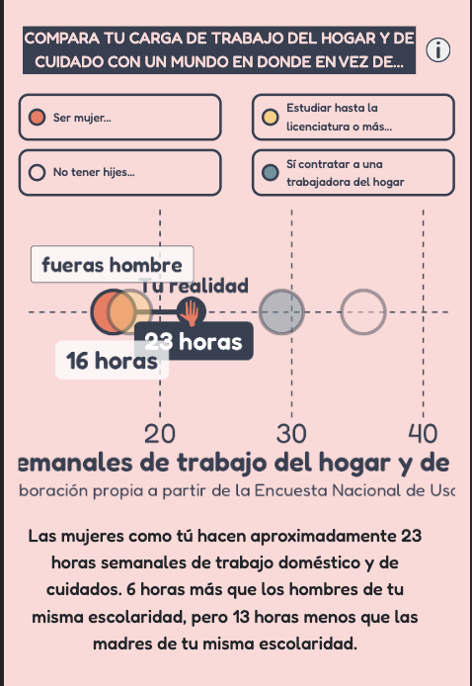
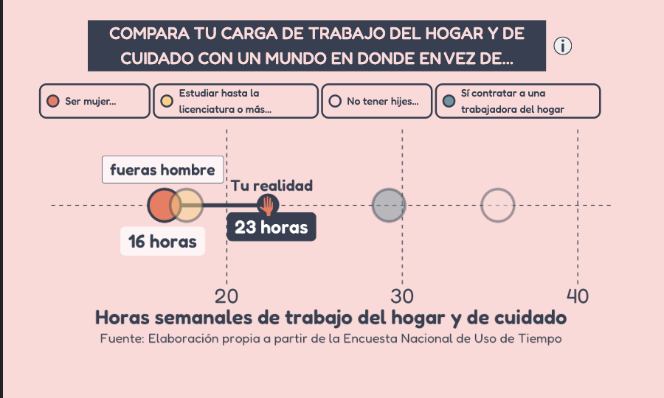
¿Cómo hacer un ggplot responsive?

Slide 34
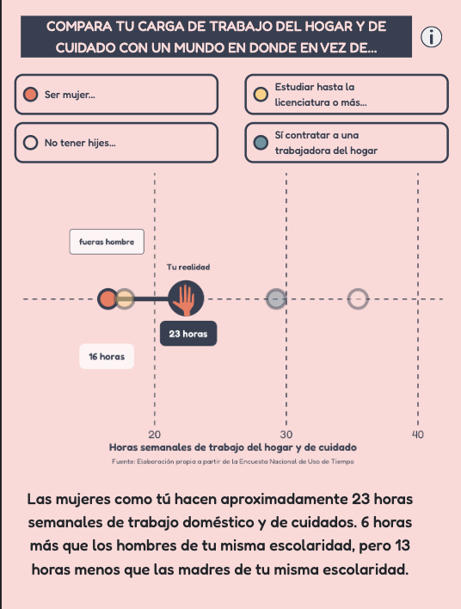
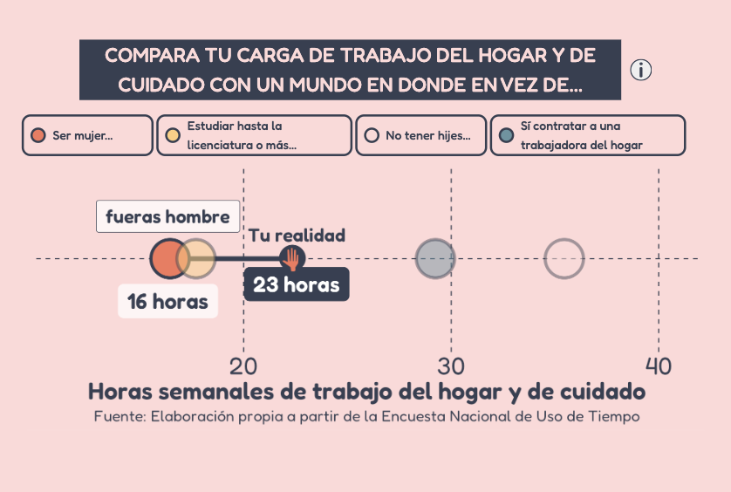
¿Cómo hacer un ggplot responsive?

Slide 35
¿Cómo hacer un ggplot responsive?
Hacemos el tamaño de la fuente una función del ancho del ggplot rendereado
¿De donde sacamos el ancho del ggplot rendereado? session$clientData

Slide 36
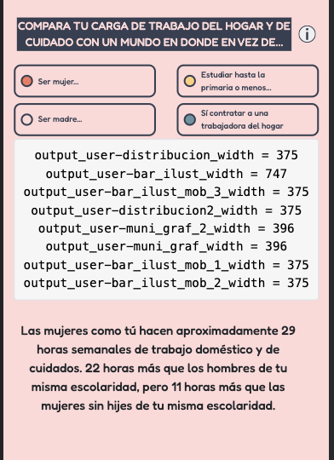
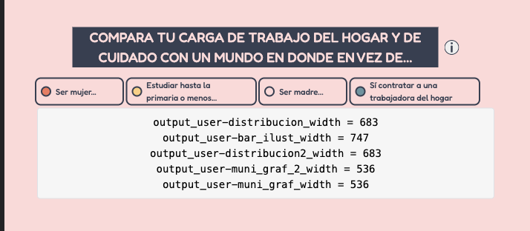
¿Cómo hacer un ggplot responsive?

Slide 37
¿Cómo hacer un ggplot responsive?
output$graf <- renderPlot({ ggplot() + geom_text( size = 0.75*textFunction() ) }, height = plotHeight)
f <- 8 w <- reactive({ session$clientData[["output_g_width"]] }) textFunction <- function() { j <- ifelse(w > 425, f, 0.45 * f) return(j) } plotHeight <- function() { h <- ifelse(w() > 425, w() * 0.40, w() * 0.70) return(h) }

Slide 38
Limitaciones de Shiny como herramienta para la divulgación
Lenguaje de alto nivel: más recursos
Costo de Shiny Server para ONG: Shiny proxy (más recursos)
Comunicación con el equipo de programación (más recursos)

Slide 39
Gracias

